Slide 1
Stratégiai Játék Czimbal Balázs

Slide 2
Alap koncepció
Stratégiai játék:
Legyenek nyersanyagok
Legyenek mezők, amik termelnek, vagy tárolnak, vagy mindkettő
Legyenek játékosok, akik kezelik a termelést, tárolást
Lehessen támadni, védekezni

Slide 3
Feladatok
Mindenki önmagáért legyen felelős (OO)
Felelősségek: Termelés, Tárolás (Mezők)
Kiíratás (Logger)
Interakció (Render)
Játékosok kezelése (Jatek)
Játékosok saját mezők kezelése, támadás, védekezés, Termelési ciklus kezelése (Jatekos)

Slide 4
Elindulási alap avagy hogyan szeretem volna, hogy működjön Avagy a Játékmenet

Slide 5
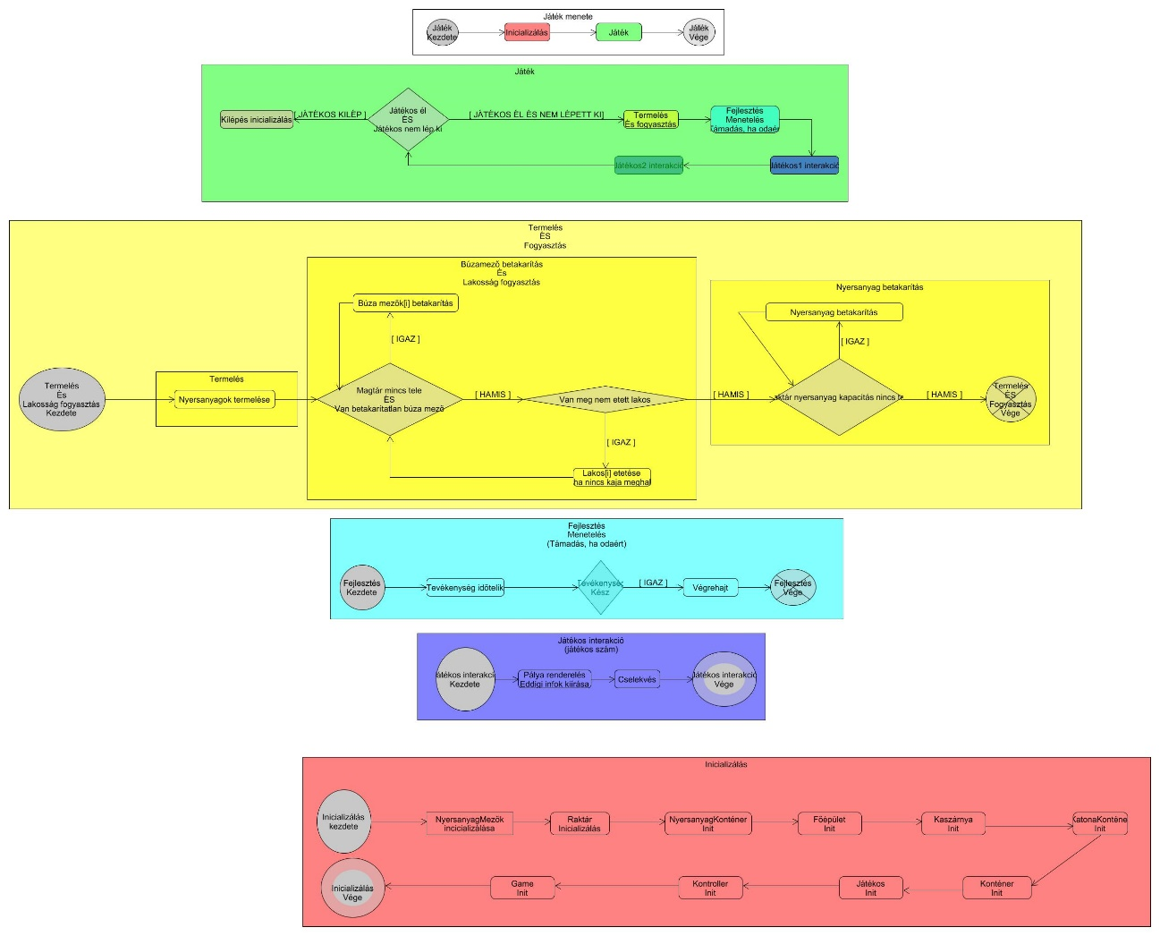

Slide 6
Kódolás előtti osztálydiagram

Slide 7
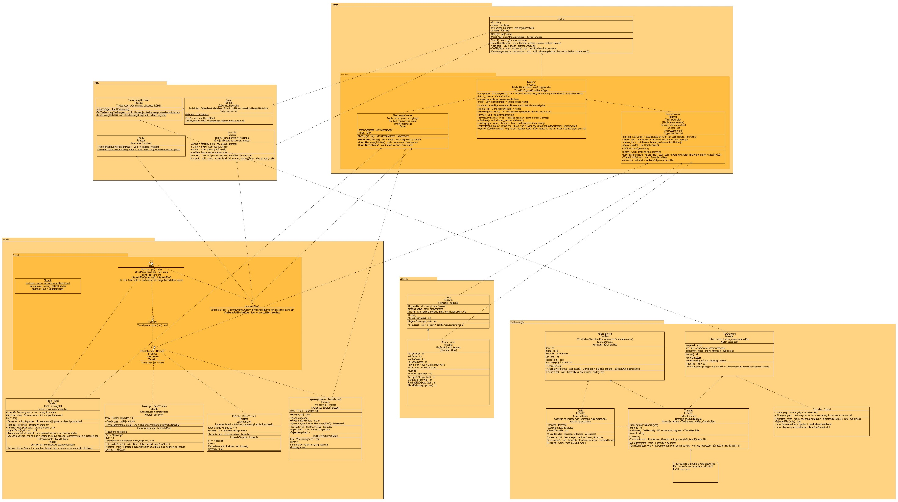

Slide 8
Kódolás utáni – közben osztály diagram

Slide 9
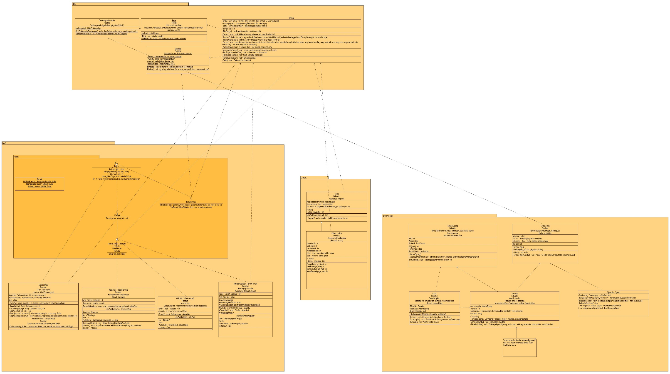

Slide 10
Végső osztály diagram

Slide 11
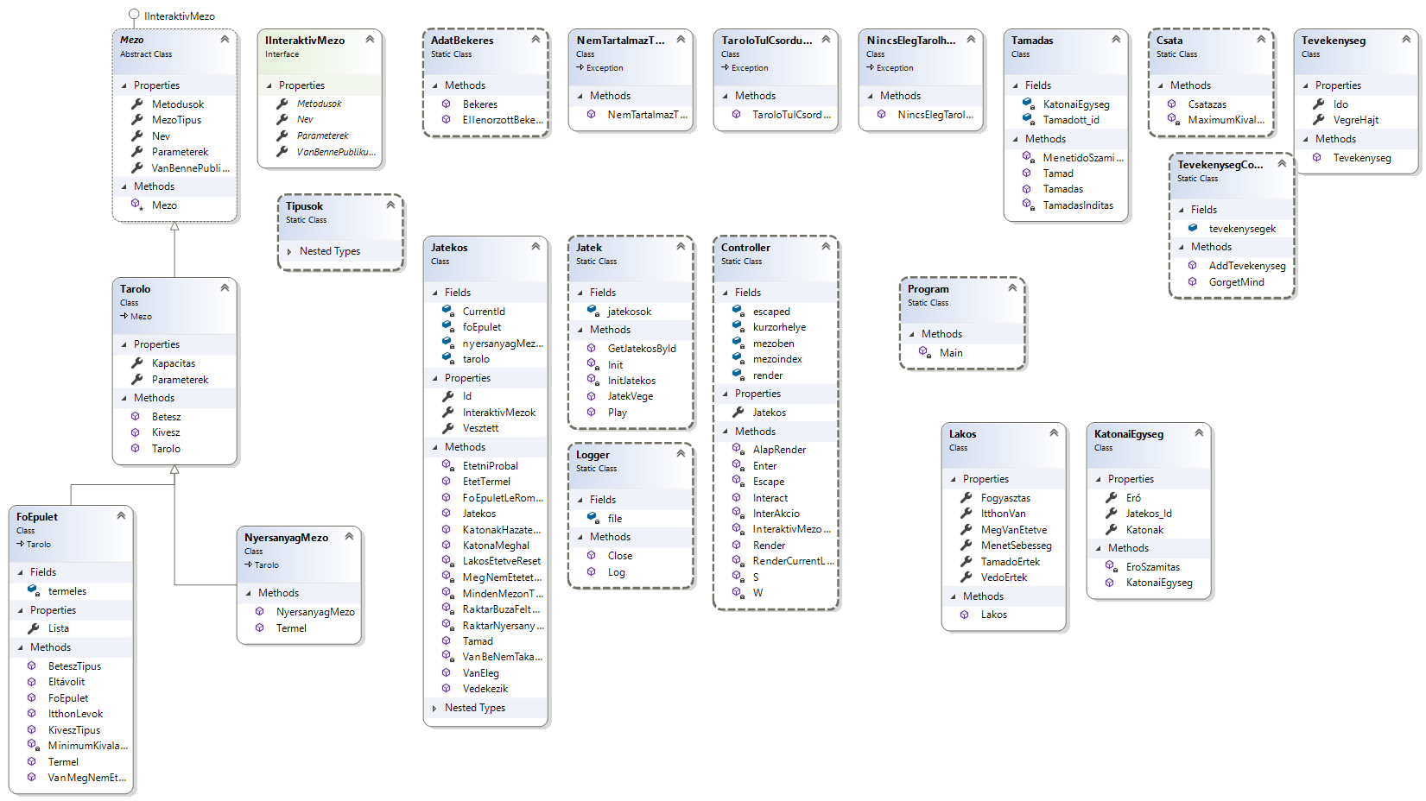

Slide 12
Tanulságok
Ez alapján készítettem az osztályokat, és a csomagokat, névtereket
Tanulság1: Ne legyen a tervezes több idő, mint a kódolás maga.
Tanulsag2 : Hagyj időt a kódolásra is, mert ott jönnek elő azok a hibák, amik számolgatva, nézelődve nem mindig ugranak be

